Slide 1
微信JS-SDK开发
千峰教育--Liang

Slide 2
1：为什么要学这个？
我已经学了很多东西了，为啥还要学这个，宝宝不开心。。
1：企业里，80%以上的webAPP应用的入口都变成微信公众账号；
2：面试中经常会被问到hybird开发，基于微信的；
3：提升逼格（不是重点）。

Slide 3
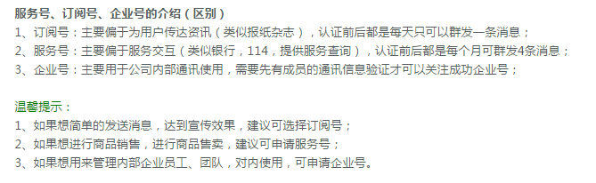
2：如何开始？
准备工作：
1：先了解公众平台服务号、订阅号、企业号之间的区别；
2：通过下面连接申请你的测试appID和appscecret。
http://mp.weixin.qq.com/debug/cgi-bin/sandboxinfo?action=showinfo&t=sandbox/index；
（实际开发的时候一般会有运营人员给后台开发提供）
3：配置微信请求服务器的地址

Slide 4
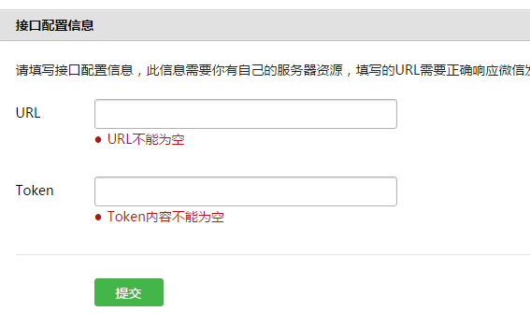
3：配置微信请求服务器的地址，这个地址是服务器同事提供，意思是微信请求我们本地的服务一个公网地址，这边写的token在你请求的时候要带上，保持一致。

Slide 5
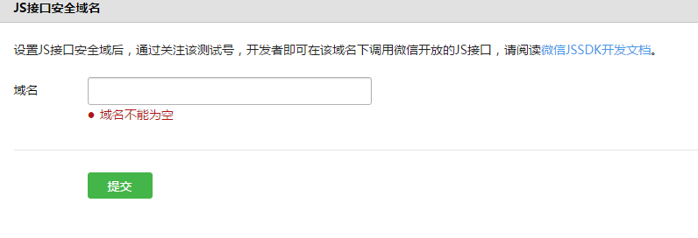
js接口安全域名的配置：
a、只配置域名，且不能包含http
b、服务端调用jssdk的路径只能是当前页面所在路径

Slide 6
温馨提示：
以上都是服务器端的同事做的事情， 你可以研究，但不要强求哦。

Slide 7
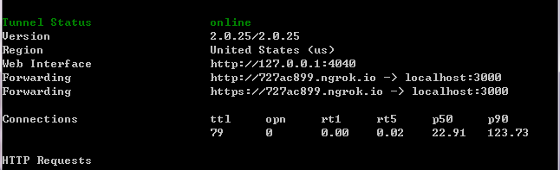
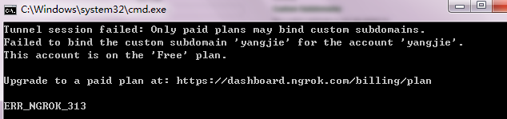
本地调试
配置ngrok/花生壳（需要钱哦！），例如：下载ngrok（免费），https://dashboard.ngrok.com；
把本地测试地址放到公网上去，下图表示成功：
http://jingyan.baidu.com/article/f006222826c2bcfbd3f0c885.html 比较详细，自己参考

